Slide 1
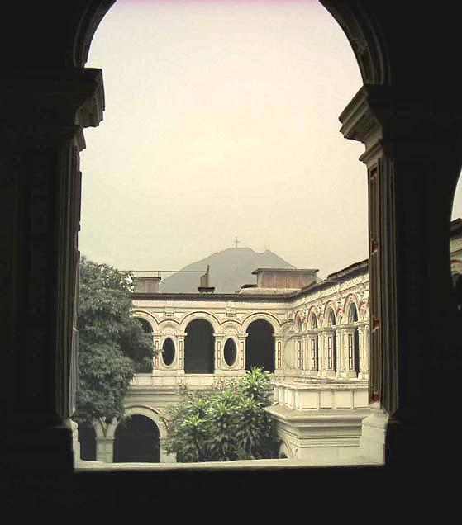
LIMA es mi verdadero NOMBRE
Presentación Nº 13
Gabriela Lavarello de Velaochaga -Perú- mayo 2008

Slide 2
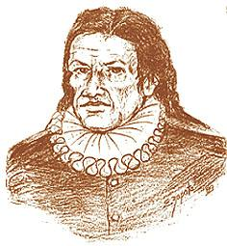
Me llamo Lima desde siempre, algunas personas dicen que mi nombre deriva del río que me baña, el Rímac, y que después de corrompido el vocablo tengo ese nombre y no es así..-------------------------------- ----------------------------------------- Me encontraba en manos del Cacique Taulichusco, Príncipe y Señor de Lima, en el valle del Rímac, quien tenía su palacio a la vera de éste río, “El Hablador”, según la etimología indígena. Dicha población, unas veinte mil personas en esos tiempos, fue movilizada desde el centro del Imperio a esta parte de la costa, para obtener recursos y poblar regiones. Me escogieron porque ofrecía muchas ventajas: abundancia de agua, fértiles tierras, cercanía al mar, buena provisión de leña y un apacible y agradable clima. Fui visitada por los conquistadores en varias oportunidades y pruebas tengo para decirlo, una de ellas y la más palpable es que todavía guardo una tumba fechada en 1534, se encuentra en el Convento de la Iglesia de la Merced, pertenece al Capitán de Milicias y Procurador, Don Francisco de Herrera, fallecido en diciembre de ese año, un mes antes de mi fundación virreinal por don Francisco Pizarro y González. .-------------------------------------------------------------------- La Iglesia y el Convento de la Merced fueron construidos a partir de 1534 por Hernando Pizarro, dicha orden se afincó en mis tierras, Lima, antes de que me convirtiera en la capital del Virreinato. El Cacique Taulichusco, Príncipe y Señor de LIMA, fue despojado de sus dominios y reducido a Curaca o Jefe. ---------------------------------------------------------------
Cacique Taulichusco. Dibujo de E. Zapata

Slide 3
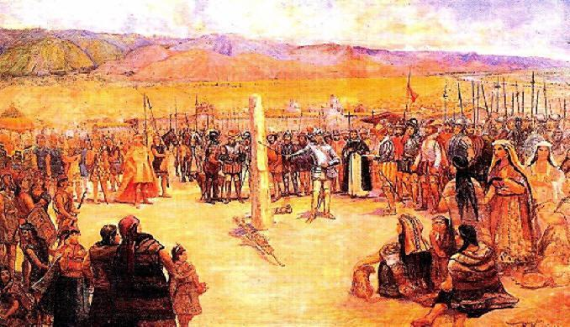
En la aprobación de la Fundación de Lima por los Reyes, Carlos V y Doña Juana, fechada en Valladolit el 3 de noviembre de 1536 se lee: “... mudó la dicha población de Jauja a la costa de la dicha provincia, en la tierra que llaman de Lima e hizo en ella un pueblo... D. Francisco Pizarro hizo del dicho pueblo, que ansi estaba hecho en el dicho valle de Jauja, a la dicha provincia de Lima...”. (sic) La fundación de la primera capital del virreinato fue efectuada por Pizarro el día 25 de abril de 1534, terminando lo que había empezado en octubre de 1533.----------------------------------------------------------------------------------------- Óleo de Wenceslao Hinostroza. ----------- D. Francisco Pizarro y González, fundando la ciudad de Jauja, inicialmente escogida para ser la capital del Virreinato.

Slide 4
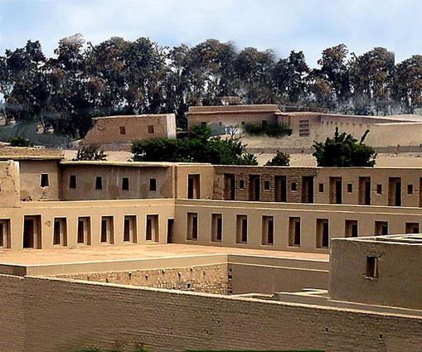
Templo del Sol en Pachacamac o Pacha Kamah = Tierra del hacedor del universo. Desde este templo, en la provisión del Gobernador D. Francisco Pizarro, fechada el 8 de enero de 1535, nombró a los comisionados para que exploren el valle y ubiquen el lugar más aparente para la fundación de la nueva ciudad, se lee:
“...e porque me parecía que ansí convenía al servicio de S. M., yo tuve porbien de mudar el dicho pueblo en esta Provincia de Pachacama en el asiento del casique DELIMA... E porque conviene q se asiente el dicho pueblo que sebea e pasee los términos e tierra del dicho CASIQUE DELIMA....”

Slide 5
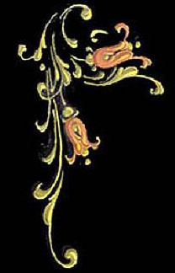
Yo, LIMA, como Ciudad Capital y Metrópoli del Reino y Provincias del Piru, fui fundada el 18 de enero de 1535 por Don Francisco Pizarro y González y no el 6 como algunos dicen. Así aparece en la primera página del Primer Libro de Cabildos del año 1534. ---------------------------------------------------------------- En la provisión del Gobernador, Pizarro, fechada en Pachakámak, el 8 de enero de 1535, él dijo: “...e porque me parecia que ansí convenía al servicio de S.M. yo tuve porbien de mudar el dicho pueblo en esta Provincia de Pachacama en el asiento del casique DELIMA...”(sic).-------------------------------------------- Existí como Lima, en una antigua ciudad indígena, antes de la Conquista Española.---------------------- Así fue elegido el valle del Rímac, según declaraciones juradas de los comisionados ante escribanos, realizadas a su regreso a Pachakámak el 13 de enero de 1535, donde se consignan las siguientes: Alonso Martín de Don Benito.- “... que habiendo paseado todo el CACIQUE DE LIMA y la comarca del le parecía que el dicho ASIENTO DE LIMA que ellos vieron es el mejor asiento...”(sic) ----------------------- Rui Días.- “... en la tierra del dicho CASIQUE DELIMA y en su comarca e que después de haber paseado y mirado muy bien donde se podía fundar el dicho pueblo para que tuviese las calidades que se Requieren tener los pueblos que se han de fundar, le parece que el ASIENTO DE LIMA es el mejor sitio...”. (sic) ---------- Juan Tello.- “... que ha seis días que lo andan mirando portoda la tierra y alrededor del pueblo de LIMA e que le parece que el asiento para hacer el dicho pueblo que se ha de facer estará muy bien en ela siento DELIMA...”(sic) --------------------------------------------------------------------------------------------------------------------------

Slide 6
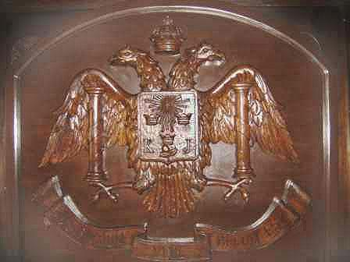
Antiguo Escudo de Lima, talla colonial del s. XVIII
Me dieron un nuevo y definitivo título, la capital del virreinato. De allí mis blasones, otorgados por cédula real poco después por el Emperador Carlos V, del Sacro Imperio Romano Germánico y I de España, me dio el título de Ciudad Real el día 7 de Diciembre de 1537; por armas un escudo con tres coronas de oro sobre un campo azul, encima una estrella con cola del mismo metal, y este texto: HOC SIGNUM VERE REGUM EST (este es el verdadero signo de los Reyes), por tenantes (figura que sostiene el escudo) dos águilas coronadas, y sobre las cabezas de estas una J y una K iniciales de los nombres de Juana y Carlos (Johanna y Karolus).

Slide 7
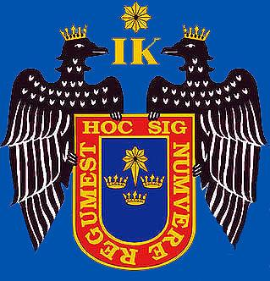
Soy también llamada La Ciudad de los Reyes en memoria de los Tres Reyes Magos, a quienes se dedicó las tres coronas del escudo y la estrella de Belén. Aunque en el escudo de la ciudad ha permanecido la denominación de los Reyes; soy y seré, LIMA, el Antiguo Poblado Indígena, la Urbe Virreinal y la Capital Republicana.----------------------
Bibliografía / Fuentes: - Archivos General de Indias - La Fundación de Lima, Atilio Sichiriche, Lima-Perú, 1935. - Diccionario Biográfico-Histórico de las Indias Occidentales o América, Antonio de Alcedo, Madrid, España, 1786-1789. -Lima Monumento Histórico, Margarita Cubillas Soriano, Lima, 1996.

Slide 8
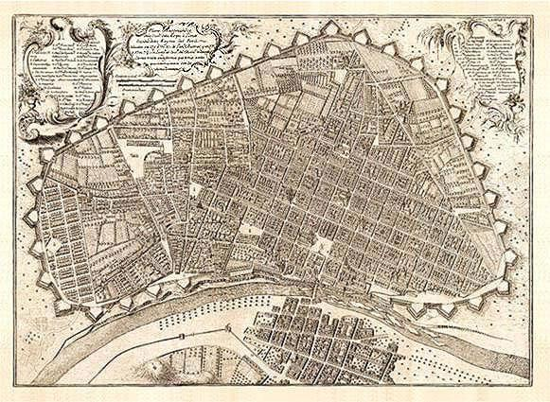
Plano antiguo de Lima, sin fecha.

Slide 9
El texto fue publicado en el año 2005 en el Boletín de New York. Clicar, doble, abajo
http://www.boletindenewyork.com/lima.glavarello.htm
Responsable del programa gabygaby715gabygaby715@gabygaby715@cybergabygaby715@cyber.gabygaby715@cyber.comgabygaby715@cyber.com.gabygaby715@cyber.com.br gabygaby715@gabygaby715@hotmailgabygaby715@hotmail.gabygaby715@hotmail.com

